Slide 1
12.清贫

Slide 2
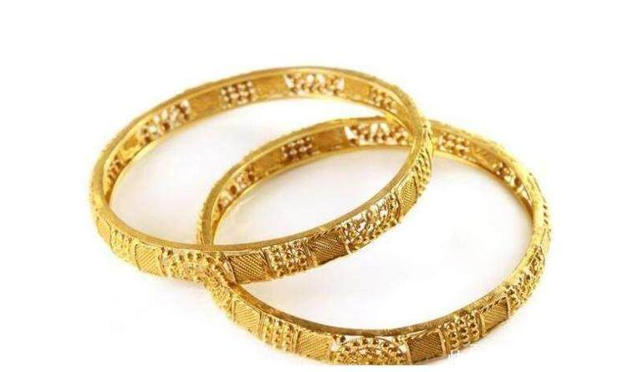
我会读
chóu
jīn
裆
zhuó
筹
fú
企
矜
hè
dānɡ
俘
彼
镯
褂
qǐ
bǐ
吓
坞
ɡuà
wù

Slide 3
多音字
xià （吓唬）（惊吓）
hè （恐吓） (威吓）
吓
1.那些动物受到枪声的惊吓。 （ ）
2.她虚张声势恐吓他，让他害怕。（ ）
xià
hè

Slide 4
词语解释
连一连。
奢侈
筹集
矜持
威吓
企望
恪守;坚持正道。
使对方恐惧的手段。
挥霍浪费钱财。
盼望。
筹取征集。

Slide 5
近义词
朴素---
朴实
奢侈---
奢华
威吓---
吓唬
清贫---
贫穷
反义词
清贫---
富有
奢侈---
节俭
朴素---
豪华
矜持---
张狂

Slide 6
近义词辨析
 | 相同点 | 不同点
清贫 | 都指贫苦。 | 清贫——生活清寒贫苦。
清苦
 |  | 清苦——守贫刻苦。
1.他家家道（ ）。
2.（ ）的生活有利于子女的健康成长。
清贫
清苦

Slide 7
词语积累
描写清贫的词语：
朴素 一贫如洗 家徒四壁 穷困潦倒
贫穷 身无分文 一穷二白 捉襟见肘

Slide 8
初读感知
1.课文中提到每个共产党员的美德是什么？
矜持不苟，舍已为公。

Slide 9
2.根据课文内容填空。
课文描述了“我”在被捕之后被搜身要钱的事情，作者在一开始就说自己_______________，作者最后告诉我们________________________。
过着朴素的生活
革命者的生活是洁白朴素的

Slide 10
段落划分
第一部分（1）“我”一向过着朴素的生活，从没有奢侈过。概叙“清贫”提契全文。
第二部分（2—9）两个事例，详细记叙方志敏在被捕当天，敌人在他的身上一个铜板都没有搜出的事。
第三部分（10）高度赞扬革命者的品德。

Slide 11
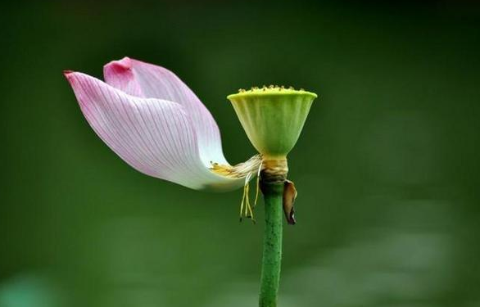
课文解读
默读课文，本文是怎样理解“清贫”的？
清贫就是洁白朴素的生活。

Slide 12
近义词：
奢华
我从事革命斗争，已经十余年了。在这长期的奋斗中，我一向是过着朴素的生活，从没有奢侈过。经手的款项，总在数百万元;但为革命而筹集的金钱，是一点一滴都用之于革命事业的。
叙述：
作者介绍自己的生活朴素，体会共产党人的朴素精神。

Slide 13
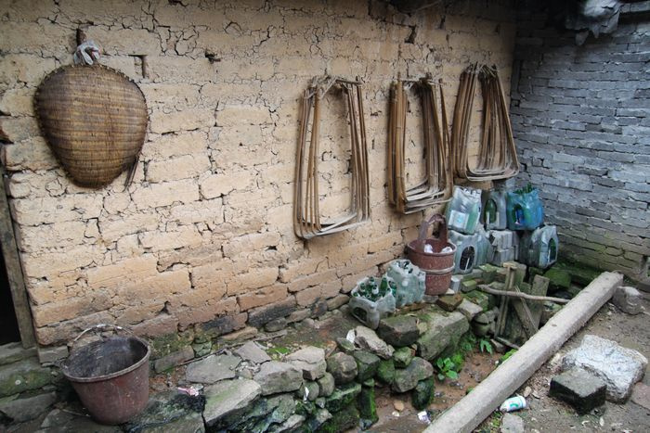

Slide 14
意思是：
端庄严谨，毫不马虎。
这在国方的伟人们看来，颇似奇迹，或认为夸张;而矜持不苟，舍己为公，却是每个共产党员具备的美德。所以，如果有人问我身边有没有一些积蓄，那我可以告诉你一桩趣事。
对比手法：
体现共产党员的美德。

Slide 15
近义词：
盼望
就在我被俘的那天---一个最不幸的日子，有两个国方兵士，在树林中发现了我，而且猜到我是什么人的时候，他们满肚子热望在我身上搜出一千或八百大洋，或者搜出一些金镯金戒指一类的东西，发个意外之财。
叙述：
体会国方兵士的想法，为后文发展做铺垫。

Slide 16
反问语气：
体会国方士兵的失望。
哪知道从我上身摸到下身，从袄领捏到袜底，除了一只时表和一支自来水笔，一个铜板都没有搜出。
关联词：
体现作者是多么“清贫”。

Slide 17
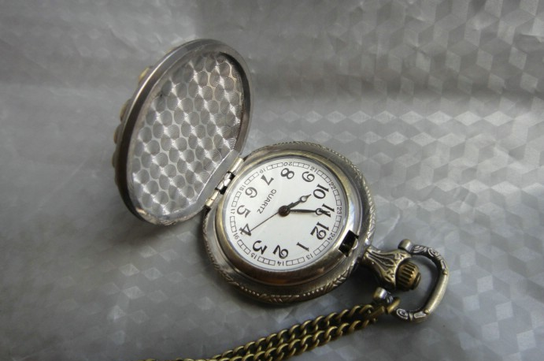
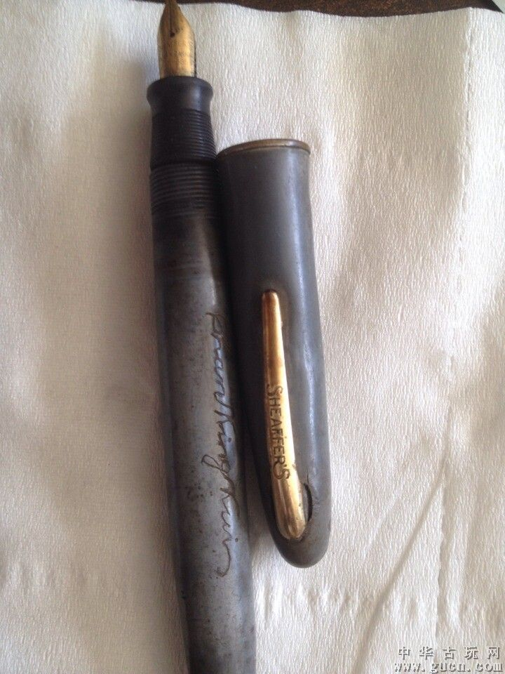

Slide 18
近义词：
发怒
他们于是激怒起来了，猜疑我是把钱藏在哪里，不肯拿出来。他们之中有一个，左手拿着一个木柄榴弹，右手拉出榴弹中的引线，双脚拉开-步，做出要抛掷的姿势，用凶恶的眼光盯住我，威吓地吼道:
行为描写：
形象地勾勒出国方兵士丑恶的嘴脸。

Slide 19
“赶快将钱拿出来，不然就是一炸弹，把你炸死去! ” “哼!你不要做出那难看的样子来吧!我确实一个铜板都没有存;想从我这里发洋财，是想错了。”我微笑着，淡淡地说。
语言描写：
表现了国方兵士的无耻行径,还有作者从容镇定的样子。

Slide 20
语言描写：
表现了国方兵士的深深地怀疑，为后文做铺垫。
“你骗谁!像你这样当大官的人会没有钱!”拿榴弹的兵士坚不相信。 “决不会没有钱的，一定是藏在哪里，我是老出门的，骗不得我。”另一个兵士一面说，一面弓着背重来一次将我的衣角裤裆过细地捏，总企望着有新的发现。
近义词：
期盼

Slide 21
“你们要相信我的话，不要瞎忙吧!我不比你们国民党当官，个个都有钱，我今天确实是一个铜板也没有，我们革命不是为着发财！”我再次向他们解释。
语言描写：
描述出作者这样的共产党人的革命本质。

Slide 22
语言描写：
表现了国方兵士的深深地失望。
等他们确知在我身上搜不出什么的时候，也就停手不搜了又在我藏躲地方的周围,低头注目搜寻了一番，也毫无所得，他们是多么失望啊!
近义词：
搜索

Slide 23
行为描写：
表现了国方兵士的惊讶，反衬出作者“朴素”的品格。
那个持弹欲放的兵士，也将拉着的引线，仍旧塞进榴弹的木柄里,转过来抢夺我的表和水笔。后来彼此说定表和笔卖出钱来平分才算无话。他们用怀疑而又惊异的目光，对我自上而下地望了几遍，就同声命令地说:“走吧!”
近义词：
惊讶

Slide 24
设问：
体会作者对于自己清贫的认知。
是不是还要同问我家里有没有一些财产?请等下，让我想想啊，记起来了，有的有的，但不算多。去年暑天我穿的几套旧的汗褂裤,与几双缝上底的线袜，已交给我的妻放在深山坞里保藏着----怕国军进攻时，被人抢了去，准备今年暑天拿出来再穿;那些就算是我唯一的财产了。
语言描写：
体现了作者是真的清贫。

Slide 25
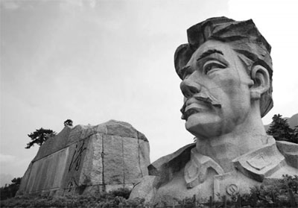

Slide 26
意思是：
嘲笑，讥笑。
但我说出那几件“传世宝”来，岂不要叫那些富翁们齿冷三天?!
清贫，洁白朴素的生活，正是我们革命者能够战胜许多困难的地方!
总结全文：
写出了作者以及共产党人朴素的生活和洁白朴素的革命精神。

Slide 27
板书设计
朴素的生活
从不奢侈
革命者的品质
被捕搜身
几乎一无所有
清贫
敌人搜身
激怒 威吓 怀疑
革命者：清贫、洁白、朴素的生活

Slide 28
写作手法
学习运用首尾呼应的修辞手法
【首尾呼应】“在这长期的奋斗中，我一向是过着朴素的生活，从没有奢侈过。 清贫、洁白、朴素的生活，正是我们革命者能够战胜许多困难的地方！”这两句话首尾呼应叙述了革命者的清贫和朴素，赞美了革命者的高贵品质。
【举例】开头:微风吹过,树的叶子瑟瑟的摇摆着…… 结尾:微风吹过,树的叶子瑟瑟的摇摆着,正如这带有些涩味的人生……

Slide 29
拓展延伸
方志敏文集
《方志敏文集》提供中国革命史、赣东北和闽浙赣根据地史以及农民运动史的重要资料，文集共收入四十四篇著作，分编为上、中、下三篇。上篇为作者全部狱中文稿;中篇是作者关于农民运动和根据地建设方面的著述;下篇收入作者早期的一部分文艺作品。

Slide 30
课堂练习
1.看拼音，写词语。
chóují jīnchí shǒuzhuó
（ ） （ ） （ ）
筹集
矜持
手镯
2. 写出反义词。
朴素---（ ） 奢侈---（ ）
洁白---( ) 清贫---（ ）
奢华
节俭
漆黑
富有

Slide 31
3.补充句子并仿写。
但我说出那几件“_______”来，岂不要叫那些富翁们齿冷三天！句子中引号的作用是____________。
传家宝
表示特使含义
仿写： “先生，‘怪哉’这虫，是怎么一回事？……”

